Slide 1
일본의 제사,장례
21602677
이홍규

Slide 2
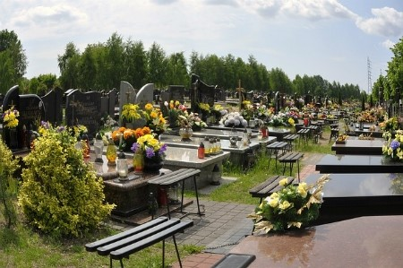
일본의 장례
고령화에 따라 장례 증가
불교식 장례가 과반수
사청(寺請)제도

Slide 3
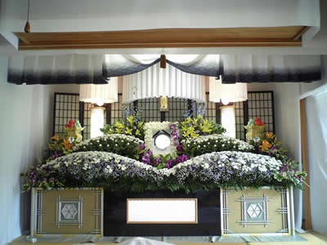
사청제도
크리스트교, 니치렌 등을 억압
집 근처의 절에 신분 등록
절의 스님이 파견
일본 불교의 비판 증가

Slide 4
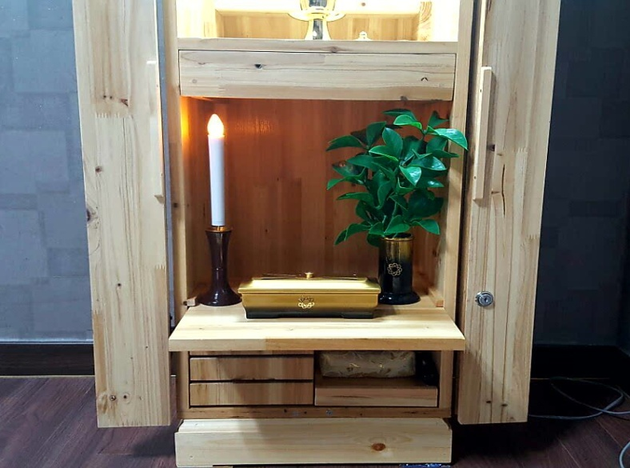
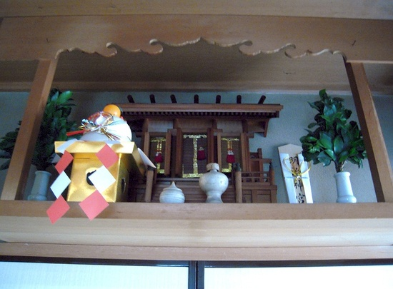
불단(佛壇), 가미다나(神棚)
불단 : 가정 내에 불상을 안치하고 위패를 같이 모신 제단
매일 꽃이나 차, 물 등을 올리고 향을 피우거나 종을 울려 선조의 영을 위로
가미다나: 각 가정에서 신을 모시기 위해 만든 단
불교의 부처와 신도의 신은 같다고 하는 신불혼효사상

Slide 5
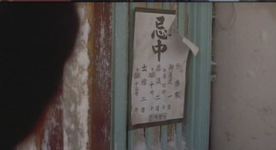
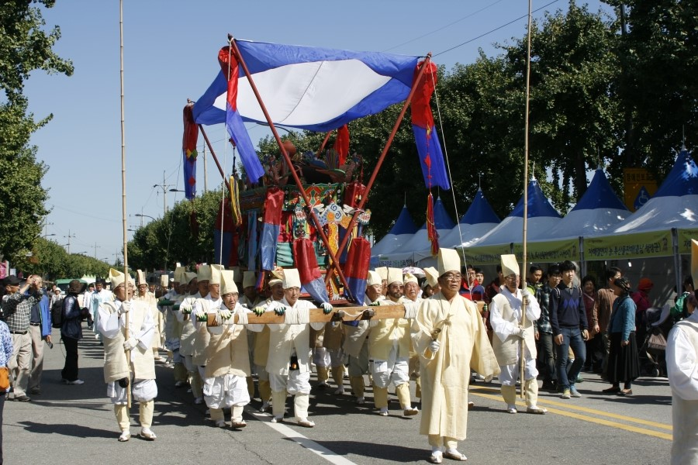
장례의 순서
<장례 1일차>
2일차
世話人
(세와닝)
忌中(상중)
세안 및 목욕

Slide 6
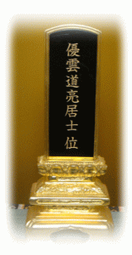
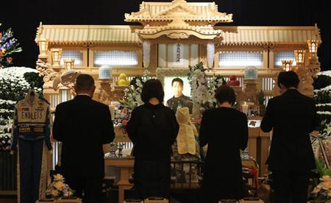
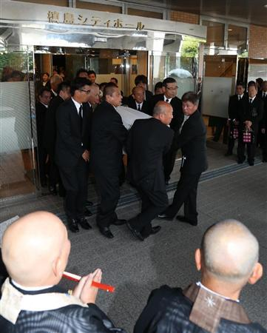
<장례2일차>
3일차
戒名(가이묘)
通夜(츠야)
告別式(고별식)

Slide 7
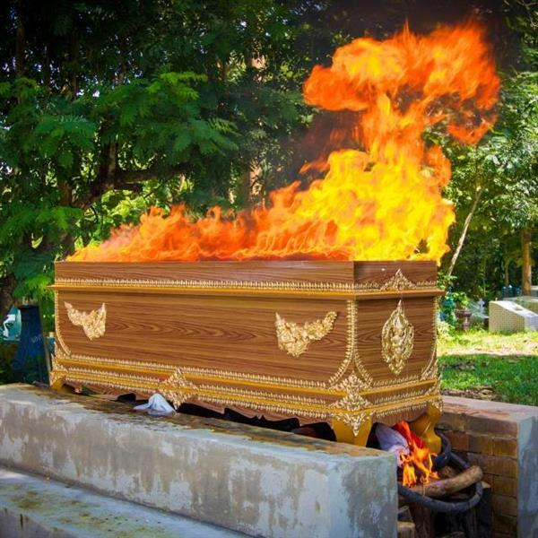
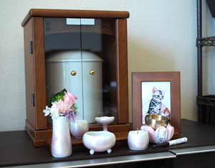
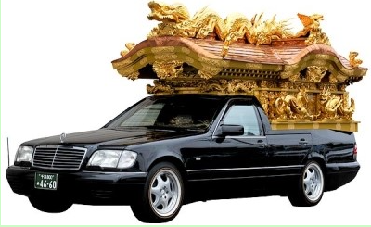
<장례3일차>
霊柩車(영구차)
화장(火葬)
납골항아리(骨壷)

Slide 8



장례 후 유족
결혼
경사 및 축제
연하장

Slide 9
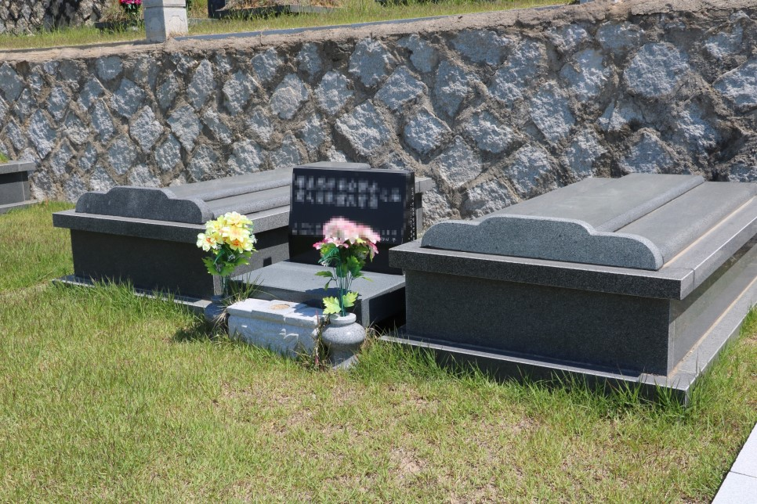
봉분,화장
묘지=봉분
한정, 장소
부동산 가격 상승
우리나라도 비슷

Slide 10

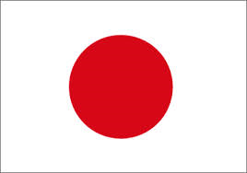
일본,한국 제사
 | 한국 | 일본
지내는 年 | 매년 | 1,2,5,7,13, 23,54年
날짜 | 돌아가신 날 | 그 즈음에 친척들과 상의
명절 | 활성화 | 비활성화
방식 | 기일에 맞춰서 크게 | 불단으로 수시로
음식 | 제사음식(명절) | 저녁 식사

